Slide 1

Credits / sources
Weizmann Institute’s Alternative Sustainable Energy Research Initiative
http://www.weizmann.ac.il/AERI/
Presentations are at http://www.weizmann.ac.il/AERI/presentations.html
Credits / sources
many slides or parts of them came from (websites of):
IEA, USDOE BES, NREL ++++
N. Lewis (Caltech), G. Crabtree (ANL), P. Alivisatos, S. Chu (UCB /LBL), A. Nozik, S. Kurtz, D. Ginley (NREL), the late R. Smalley (Rice). , L. Bronicki (Ormat), Y. Lou (CWRU)
J. Karni, I. Lubomirsky, I. Maron, G. Hodes (WIS),
A. Zaban (BIU), Deborah Marchak ++++
Pls inform us* of any credit that we missed. Thanks!
* david.cahen@weizmann.ac.il

Slide 2

אקלים, מים, מזון ואנרגיה
אקלים
מים
אנרגיה
מזון

Slide 3

אנרגיה בת קיימא
המצגת נמצאת באתר של Weizmann Institute’s Alternative Sustainable Energy Research Initiative
אתר מכון ויצמן למדע- AERI
אנרגיה בת-קיימא
מבט לעתיד
של
אנרגיה חלופית מתחדשת
אנרגיה בת-קיימא מהווה אתגר חסר תקדים !
מדוע?
Notes:
בחלק מן השקפים כתבתי הערות למטה, רון

Slide 4
אתגרים מרכזיים של האנושות
אתגרים מרכזיים של האנושות*
אנרגיה (משאבים בני-קיימא)
מים
מזון
סביבה
עוני
בריאות
חינוך , בטחון ו... גודל האוכלוסייה
אנרגיה
תשובה א: אנרגיה היא המשאב המאפשר ניצול רוב שאר המשאבים !
Notes:
ניתן להציג באופן יותר ויזואלי את המרכיבים – מים, אוכל, סביבה וכו

Slide 5
מה זה אנרגיה?
kW / אדם (נתוני 2009/11)
~5 יפן
0.75~ הודו
2.5~ סין
2.3~ ממוצע עולמי*
5.5~ מערב אירופה
9.5~ ארה"ב
*צריכת האנרגיה הממוצעת העולמית לצורכי מזון היא 0.15
מה זה אנרגיה ?
יחידות של אנרגיה
(יחידות של עבודה וחום) : TOE, BTU, Joule=Wsec
יחידות של הספק
(מדידה רגעית) :HP, BTU/h, W
האם האנרגיה אוזלת?
אם האנרגיה לא אוזלת, אז על מה הרעש...?
הבעיה הינה אלו סוגי אנרגיה זמינים עבורנו בזמן ובמקום שאנו זקוקים להם
והמרה מסוג לסוג דורשת ....אנרגיה
יש חוק שימור האנרגיה (למעט (E=mc²
Notes:
השקף הזה עמוס מידי וקשה לעיכול -
There are many different forms of energy: radiation, electricity, chemical energy, mechanical energy, and heat. Each form of energy can be transformed into other energy forms. From mechanical energy to electrical by running a generator or dynamo and thereby generating electricity. Or to change electricity into mechanical energy, electrical engine which drives an elevator.
There is also a potential energy which can be released, for example, a toy with a spring can stand without releasing the spring for years and once you release it, it starts to jump – the energy in the spring was a potential energy. Another example: At a hydro electrical power plant the water is at a certain height and if we release it the water runs downhill and turns turbines and generates electricity. The water at certain altitudes has potential energy, which is transformed by turbogenerators into electricity. Chemical energy is transformed in batteries into electrical energy.
Sun radiation energy is converted into heat at solar heaters. The law of energy conservation states that the energy doesn’t get lost, the energy can be transformed but its amount is conserved. The law was introduced by a scientist named Joule, based on a simple experiment. Due to this, the energy unit is called after him i.e., J (Joule). There are different energy units, but all have equivalent factors (such as kilometer to mile).
For example: Joule, calorie, BTU etc.
There is a very common unit of energy – kilowatt-hour (kWh) that we are going to talk about. There are also somewhat strange terms of energy, like TOE (tons of oil equivalent), which is capacity. Capacity is the amount of energy generated or used in a certain amount of time. To carry a 100 kg cargo to a height of 60 m by a lift requires 50,000 Joules. Period of time is not important. If we want to do it in one minute, we need a capacity of 60,000 divided by 60 seconds or 1 kJ/sec of energy.

Slide 6
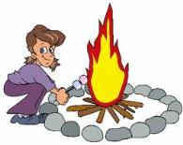

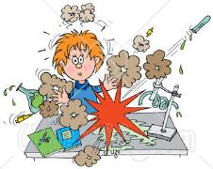
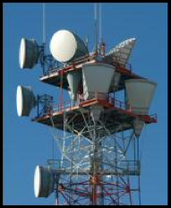
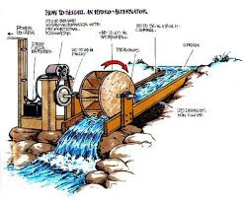
סוגי אנרגיה
מכנית
מכנית
מנוע
גנרטור
חיכוך
מנוע
תרמית
תרמית
חשמלית
חשמלית
שריפה
כימית
אש
תא שמש
בטרייה,
תא דלק
דוד שמש
מטען בטריות,
אלקטרוליזה
אלקטרו-מגנטית (קרינה)
קרינתית
פוטוסינטיזה
כימית
לומיניסנציה כימית
Notes:
מכנית
תרמית
חשמלית
כימית
אלקטרו-מגנטית (קרינה)

Slide 7
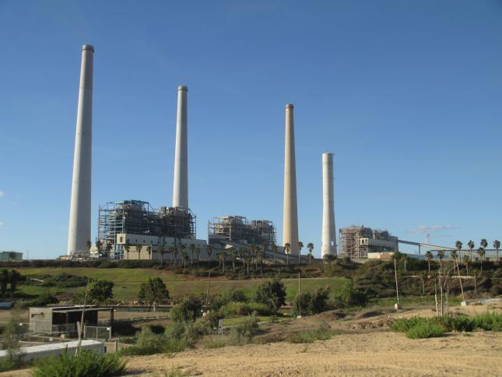
מה צריכת אנרגיה העולמית הדרושה
מה צריכת אנרגיה העולמית הדרושה ?
2013: ~18 TW ; 2050: ~30 – 40 ?? TW
הערכה ל 2011 (ב %)
----------------
ארה"ב ~ 19 מערב אירופה ~14
ברזיל ~2.3
ברה"מ לשעבר ~ 9
מזרח אסיה ~ 30
סין ~21.5
הודו ~ 3.1
יפן ~ 4
ישראל ~ 0.2 אפריקה (תת-סהרה) ~ 1.6
תחנות כוח לייצור
TW_{e} 0.025 אנרגיה חשמלית
(חדרה)
1 TW = 1000 GW
1 GW = 1000 MW
1 MW = 1000 kW
Notes:
כאן כדאי להוסיף המחשה של סדרי הגודל – אם תיתן לי רשימה של חפצים/דברים בסדר גודל עולה – אבקש מן הגרפיקאים אצלנו לאייר זאת באופן אטרקטיבי
זה שקף שאתה מגדיר כחשוב – צריך לעשות לו טיפול – כדי שהמסר יעבור

Slide 8
מה צריכת אנרגיה העולמית הדרושה?
מה צריכת אנרגיה העולמית הדרושה ?
2013: ~18 TW ; 2050: ~30 – 40 ?? TW
קצת סדרי גודל להבין מה זו צריכת אנרגיה?
1 TW = 1,000,000,000,000 W צריכת האנרגיה של יפן ~0.6 TW
1 GW = 1,000,000,000 W סכר האיטייפו בברזיל מייצר 12.5 GW_{e}
W 1,000,000 1 MW = חשמל ל-1000 ביתיים בארה"ב
1 kW = 1,000 W מזגן לחדר אחד
הטענה של טלפון סלולארי ~ 5 W
הספק חשמל לטלויזיה או של מחשב נייד ~ 50 W
ל מקרר ~ 60 W
ל מכונת כביסה ~ 600 W

Slide 9
מקורות לצריכת אנרגיה בעולם
5
נכון ל 2010
80% מתצרוכת האנרגיה העולמית מקורה בדלק מאובנים (פוסילי)
4
3
TW
נפט
גז
פחם
2
הידרו-
אלקטרי
גרעיני
1
ביו-
מסה
רוח/שמש
0
1 TW = 1000 GW
1 GW = 1000 MW
1 MW = 1000 kW
אנרגיה : J, Wsec; BTU
הספק : W = J/sec
Notes:
האם אפשר לעדכן נתונים לשנת 2010? תחשוב הילידים האלה היום בני 9 בשנת 2005 – זה עבורם רחוק מאוד

Slide 10
אבל...
אבל ...
הנפט יגמר ! לא ?!
בוודאי, באיזשהו שלב,
וברור ש קשה למצוא נפט "חדש"
שזול, "נקי" וקל להפקה, אבל...
Notes:
There are many different forms of energy: radiation, electricity, chemical energy, mechanical energy, and heat. Each form of energy can be transformed into other energy forms. From mechanical energy to electrical by running a generator or dynamo and thereby generating electricity. Or to change electricity into mechanical energy, electrical engine which drives an elevator.
There is also a potential energy which can be released, for example, a toy with a spring can stand without releasing the spring for years and once you release it, it starts to jump – the energy in the spring was a potential energy. Another example: At a hydro electrical power plant the water is at a certain height and if we release it the water runs downhill and turns turbines and generates electricity. The water at certain altitudes has potential energy, which is transformed by turbogenerators into electricity. Chemical energy is transformed in batteries into electrical energy.
Sun radiation energy is converted into heat at solar heaters. The law of energy conservation states that the energy doesn’t get lost, the energy can be transformed but its amount is conserved. The law was introduced by a scientist named Joule, based on a simple experiment. Due to this, the energy unit is called after him i.e., J (Joule). There are different energy units, but all have equivalent factors (such as kilometer to mile).
For example: Joule, calorie, BTU etc.
There is a very common unit of energy – kilowatt-hour (kWh) that we are going to talk about. There are also somewhat strange terms of energy, like TOE (tons of oil equivalent), which is capacity. Capacity is the amount of energy generated or used in a certain amount of time. To carry a 100 kg cargo to a height of 60 m by a lift requires 50,000 Joules. Period of time is not important. If we want to do it in one minute, we need a capacity of 60,000 divided by 60 seconds or 1 kJ/sec of energy.

Slide 11
כמה יש (לנו) ?
רזרבות
משאבים
(בשנים כיחס לצריכה ב-2000)
נפט ≥ 50 ≥ 50
גז ≥ 75 ≥ 200
פחם ~ 100 ~ 400
נפט ≥ 50 ≥ 50
גז ≥ 70 ≥ 200
...אז...
פחם
(+פצלים+ חולות שמן+ fracking + מתאן הידראטים)
פותר את הבעיה?
  טענה קבועה 1: נשאר מספיק נפט ל 30-50 שנה
צריך לזכור ש ...
"עידן האבן לא הסתיים בגלל מחסור באבנים"
שייח אחמד זאקי ימני
שר הנפט של ערב הסעודית 1962-1986
Notes:
השקף לא מספיק ברור

Slide 12
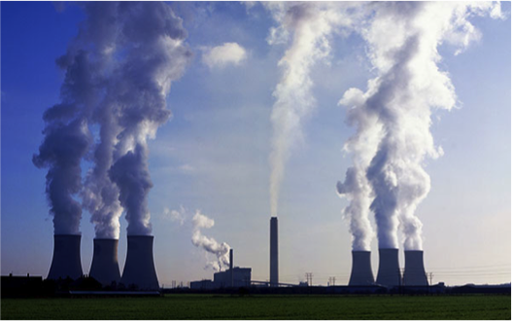
לא כולם יסכימו
בעוד שלא כולם יסכימו
שינויים באקלים ←→ שרפת דלק מאובנים
רק מעטים יחלקו על כך
שאנחנו מזהמים את המים, האוויר וכדור הארץ שלנו
Notes:
There are many different forms of energy: radiation, electricity, chemical energy, mechanical energy, and heat. Each form of energy can be transformed into other energy forms. From mechanical energy to electrical by running a generator or dynamo and thereby generating electricity. Or to change electricity into mechanical energy, electrical engine which drives an elevator.
There is also a potential energy which can be released, for example, a toy with a spring can stand without releasing the spring for years and once you release it, it starts to jump – the energy in the spring was a potential energy. Another example: At a hydro electrical power plant the water is at a certain height and if we release it the water runs downhill and turns turbines and generates electricity. The water at certain altitudes has potential energy, which is transformed by turbogenerators into electricity. Chemical energy is transformed in batteries into electrical energy.
Sun radiation energy is converted into heat at solar heaters. The law of energy conservation states that the energy doesn’t get lost, the energy can be transformed but its amount is conserved. The law was introduced by a scientist named Joule, based on a simple experiment. Due to this, the energy unit is called after him i.e., J (Joule). There are different energy units, but all have equivalent factors (such as kilometer to mile).
For example: Joule, calorie, BTU etc.
There is a very common unit of energy – kilowatt-hour (kWh) that we are going to talk about. There are also somewhat strange terms of energy, like TOE (tons of oil equivalent), which is capacity. Capacity is the amount of energy generated or used in a certain amount of time. To carry a 100 kg cargo to a height of 60 m by a lift requires 50,000 Joules. Period of time is not important. If we want to do it in one minute, we need a capacity of 60,000 divided by 60 seconds or 1 kJ/sec of energy.

Slide 13
האם קיימות חלופות לשרפת גז, דלק או פחם?
האפשרות ה"הגיונית" היא
אנרגיה גרעינית
מדוע???

Slide 14
מקורות אנרגיה לאורך הדורות(בעולם המערבי)
מקורות אנרגיה לאורך הדורות (בעולם המערבי)
מקורות אנרגיה לאורך הדורות בעולם המערבי
גרעיני
1.00
גז טבעי
0.80
נפט
0.60
פחם
0.40
ביו-מסה
חיות
0.20
0.00
לפני ביות חיות
רנסנס
מ- 1980
אמצע מאה-19
תחילת מאה-20
תשובה ב: בעבר כל מקור אנרגיה חדש היה יותר צפוף אנרגטית מהמקורות שקדמו לו....
Notes:
והיום? האם כבר לא עולה הצפיפות במקורות האנרגיה החדשים?

Slide 15
האם קיימות עוד חלופות?
אנרגיה גרעינית
אנרגיה כבידתית

Slide 16
האם קיימות עוד חלופות ?
אנרגיה גרעינית
  אנרגית שמש (כולל רוח, ביו-מסה, הידרו-חשמל וכו')
  אנרגיה גיאותרמית
אנרגיה מ גיאות ושפל ומגלים
  טענה קבועה :
  אנרגית שמש (כולל רוח ו-ביו) יותר מדי יקרה
  כל עוד מחיר הנפט מתחת ל XXX*$ לחבית
  *משתנה עם הזמן
Notes:
בחלק של החלופות כדאי קצת לקצר כלומר לחשוב איך מורידים שקפים מן הרצף הבא.

Slide 17
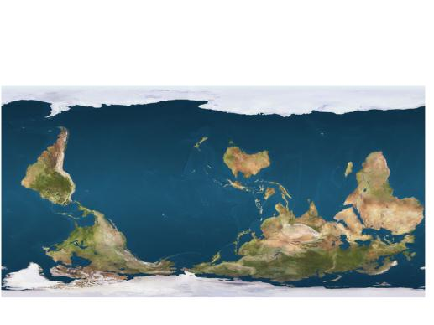
כמה אנרגיה מתחדשת יש בכלל?
כמה אנרגיה מתחדשת יש בכלל ?
שחור : קיים אבל לא ידוע כיצד להפיק
אדום : קיים וידוע כיצד ניתן להפיק
סגול : בשימוש היום
ביו-מסה
בניצול כל הקרקעות הנותרות שניתנות לעיבוד→ ~5 TW מים?))
1.9TW
(0.2TW (אנרגיה משומרת
רוח
~50 TW
~3-8 TW
0.32 TW
הידרו-אלקטרי
4.6 TW
1.5 TW
0. 8 TW
דורש
אגירה
שמש
גיאו-תרמי
12 (+30 ימי) TW
~1 TW
~.012 TW_{e} + .073 TW_{th}
1.2x10⁵ TW
~ 100s TW (x 0.110s TW)
0.16 TWp_{e} (+ …? TWp_{th} (0.00015 (חימום מים
כמות זעומה באופן מביך

Slide 18
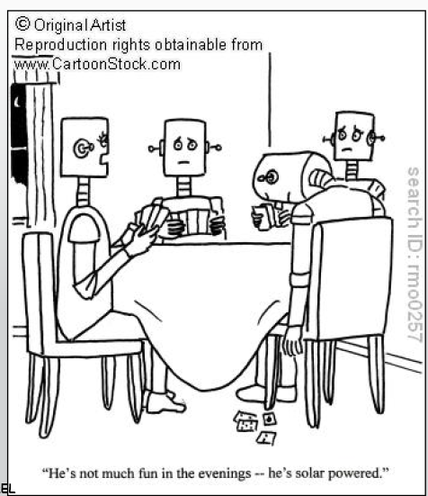
אגירה
"לא כיף איתו בערבים:
הוא מונע על-ידי.... אנרגית שמש"
כיוון שאנרגיות שמש ורוח אינן קבועות ...
אגירה הגורילה שבחדר

Slide 19
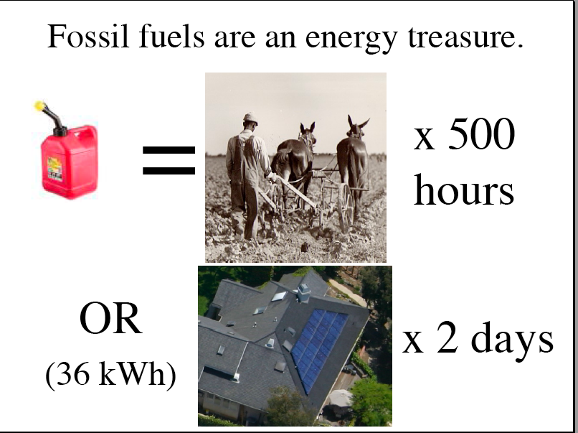
אנרגיות מאובנים (פוסילים)הן אוצר אמיתי
אנרגיות מאובנים (פוסילים) הן אוצר אמיתי
עבודה של 2 סוסים ל-25 שעות
1 גלון(ארה"ב)
~ 3.8 ליטר
~ 6 x 6 m²
מערך של תאי שמש ליומיים
~ 37 kWh
Notes:
האם אתה מתייחס כאן לטענה של צפיפות מקורות אנרגיה סולרית?

Slide 20
אז, מה רצוי/ ניתן לעשות?
אז , מה רצוי / ניתן לעשות ?
טווח קצר (עד ~ 2025)
אבולוציה טכנולוגית והנדסית :
שריפת פחם נקיה יותר; שימוש בגז טבעי
שיפור ואופטימיזציה של ניזול פחם
אגירת CO₂ לטיפול \ שימוש עתידי
שימור/חיסכון :הפחתה, שימוש מחודש, מיחזור

Slide 21
אז, מה רצוי / ניתן לעשות?
אז , מה רצוי / ניתן לעשות ?
טווח בינוני (2050 ~ - 2030 ~)
טכנולוגיות חדשות על בסיס ידע מדעי של היום
פחם ← דלק נוזלי בדרך נקיה
אגירת CO₂ לטיפול \ שימוש עתידי
אנרגית שמש (כולל רוח וביו-מסה) עם פתרונות לאגירה
אנרגיה גרעינית נקייה יותר
אנרגיה גיאותרמית יעילה יותר

Slide 22
אז , מה רצוי/ ניתן לעשות?
אז , מה רצוי / ניתן לעשות ?
טווח ארוך (2050 ואילך)
מהפכות במדע
Notes:
כאן להדגיש את המקום שיש להם בפיתוח עתידי

Slide 23
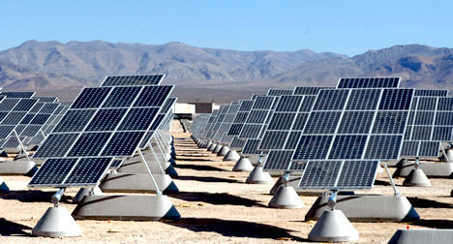
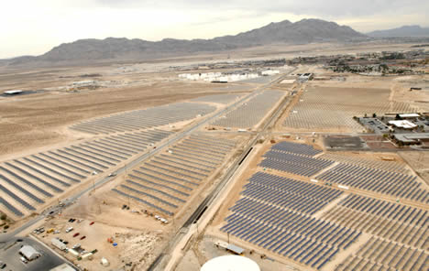
תחנות (תאי) שמש כיום
תחנות (תאי) שמש כיום
התחנה הגדולה ביותר בעולם היום היא בארה"ב Agua Caliente , ומייצרת GWp 0.29
תמונות משדה סולארי בבסיס חיל האויר Nellis (נוואדה)
ההספק הכולל של כל התחנות הסולאריות נכון ל- 01/2014
~ 0. 035 TW_{c} (0.18 TW_{p})
לשנה TW_{p} 0.01 < : סין (מ-2012)
בכדי לייצר ברציפות TWc 6
יש להקים מפעל כזה כל שעה
במשך כ-12 שנים
(+ אגירה...)

Slide 24
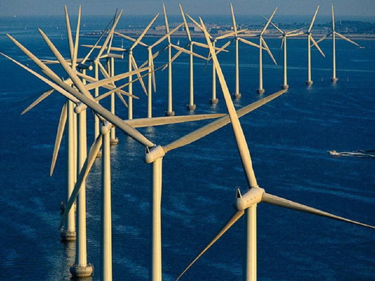
חשמל מאנרגית רוח ? 10 TW_{e}
חוות הרוח הגדולה בעולם:
Alta (Oak Creek-Mojave) ,
1.32 GW_{p} (→ 0.45 GW_{c})
TW_{c} על מנת להגיע ל- 10
יש לבנות 3 חוות ליום במשך כ-20 שנה
0.05TW_{p}סין:(10 שנים)
רוח
הספק כולל 12/2013
~ 0.3 TW_{p}
~ 0.1 TW_{c}
חוות רוח ימית
Notes:
24
David Cahen 05/2010

Slide 25
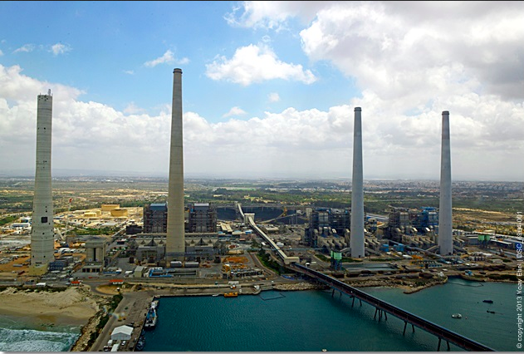
חשמל מפחם?Tw 10
חשמל מפחם ? 10 TW_{e}
100 GW_{e/}שנה קצב גידול ייצור החשמל בסין :
(12) 14 GW_{e} כ-= יכולת ייצור החשמל בישראל
אם ירצו (בסין) אין זו אגדה
מפעל כזה,
כל יום,
במשך... 11 שנה
מפעל לייצור GW_{e} 2.5 חשמל (חדרה)
Notes:
25

Slide 26
על מנת לאפשר אנרגיה בת-קיימא לעולם
על מנת לאפשר אנרגיה בת-קיימא לעולם
צריך מחקר בסיסי
(גם כדי) לממש את מה שהיום הוא בגדר חלום:
* פוטוסינתזה מלאכותית – יעילה וזולה
(= דלקים סינטתים)
תאי שמש - יעילים וזולים
אופטיקה מתוחכמת, צבע סולארי...?
פוטוסינתיזה טבעית חכמה:
ביולוגיה סינטתית..?
שיחות וידיאו בתלת מימד (הולוגרפיות)
להבי טורבינות-רוח בעלי זכרון צורני
אנרגיה גרעינית נקייה ובטוחה (יותר)
וכך...
ללכת לכל מקום שאליו יוליכונו הסקרנות והיצירתיות!
אם נרצה – אין זו אגדה

Slide 27
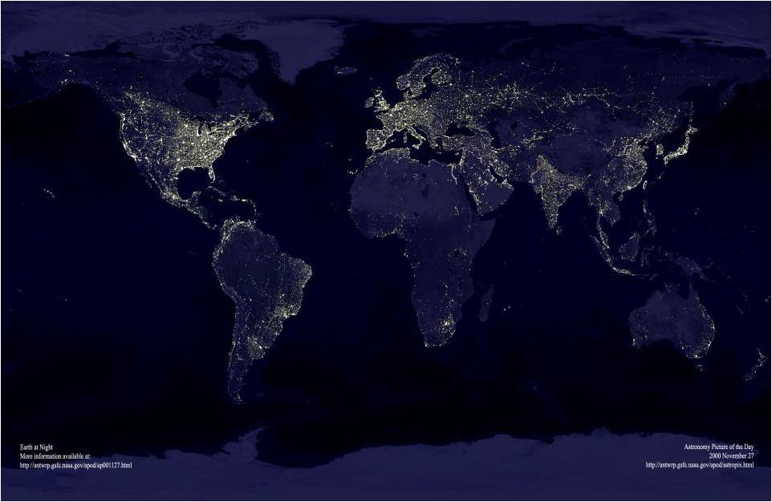
אנרגיה היא האתגר הגלובלי
המיזם לאנרגיה חלופית בת-קיימא
של מכון וייצמן למדע
כולנו צריכים לעבוד יחדיו על מנת לעמוד בו
ז.א. אנו זקוקים לכימיה בינינו!
להענות לאתגר יכול להיות
פריצת הדרך החשובה ביותר של האנושות
אבל...
לשם כך עלינו להתחיל...
Notes:
These four spots light define the Hawaiian Islands;
Nigeria produces little light though its population is almost half that of the united states
Ribbon of the light corresponds to the Nile river in Egypt
Reunion and Mauritious are small but prosperous while Madagasgar has 18 million is almost dark
South Korea is prosperously bright while North Korea only has its capital Pyongyang lit up;
Trans-Siberian railroad is a thin stretching form Moscow through the center of Asia to Vladivostok
Where Does The Energy Go?
Introduction
Human-made light is visible in this view of the Earth. The brightness of the light graphically illustrates local fossil fuel consumption. Brightness does not necessarily correspond to human population. For example, the Island of Madagasgar holds 18 million people yet it is almost totally dark.
Place your mouse on the yellow circles for additional information. earth at night
About Earth at Night
Hundreds of photographs taken over the course of a year were combined to make this picture. The photographs were made by a satellite on cloudless nights. Much larger and more detailed versions of this picture are available at:
http://visibleearth.nasa.gov/cgi-bin/viewrecord?5826

